Slide 1
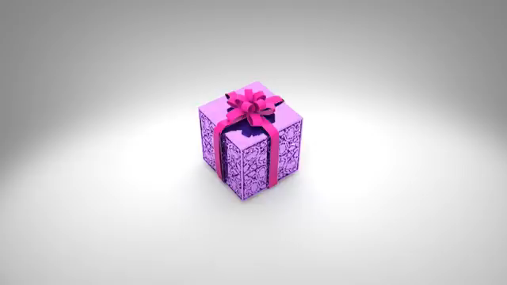

Slide 2
Bài 2: Những người bạn thân thiện
(Tiết 2)
Chủ đề: Trường em

Slide 3
Yêu cầu cần đạt
- HS vẽ được và tiếp tục hoàn thành tranh về hoạt động của HS ở lớp, ở trường.
-HS biết được cách sử dụng màu thứ cấp để diễn tả đậm, nhạt trong bài vẽ.
- Nhận xét, giới thiệu, chia sẻ về sản phẩm của mình, bạn. Chia sẻ được giá trị của tình bạn trong học tập và vui chơi.

Slide 4
Hoạt động
01
Khám phá

Slide 5


Chia sẻ về sản phẩm đã thực hiện trong tiết 1
Em đã chọn vẽ hoạt động gì trong tranh? Hoạt động diễn ra ở đâu?Hình ảnh chính, phụ trong tranh là gì?
Màu sắc chủ đạo trong tranh của em?
Em sẽ làm gì tiếp để hoàn thành sản phẩm của mình?

Slide 6
Hoạt động 2:
02
Kiến tạo kiến thức – Kĩ năng

Slide 7
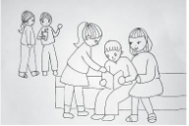
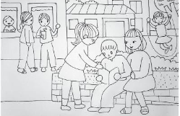
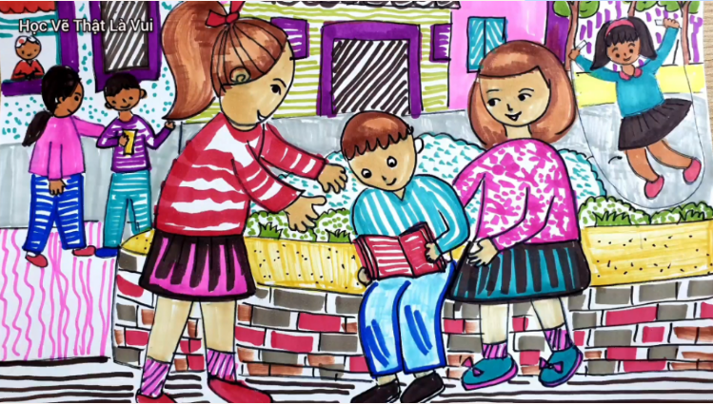
Các bước tạo hình
Bước 1:
Bước 2:
Bước 3:
Vẽ hoạt động chính của các nhân vật trong bức tranh
Vẽ thêm hình ảnh phụ để thể hiện khung cảnh
Vẽ màu để hoàn thiện bức tranh

Slide 8

Sản phẩm tham khảo

Slide 9

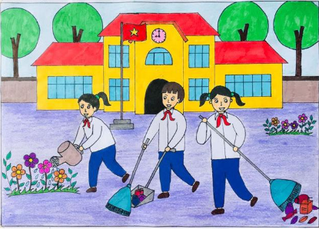
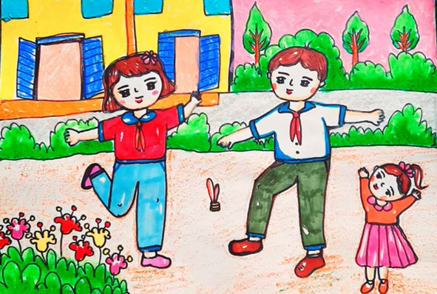
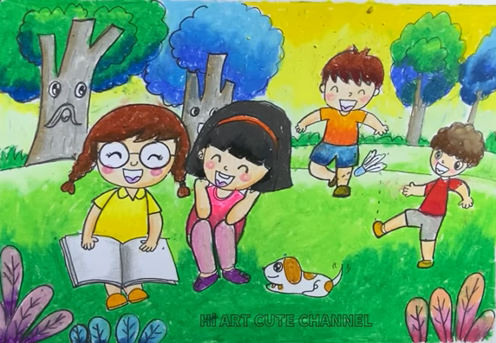

Slide 10
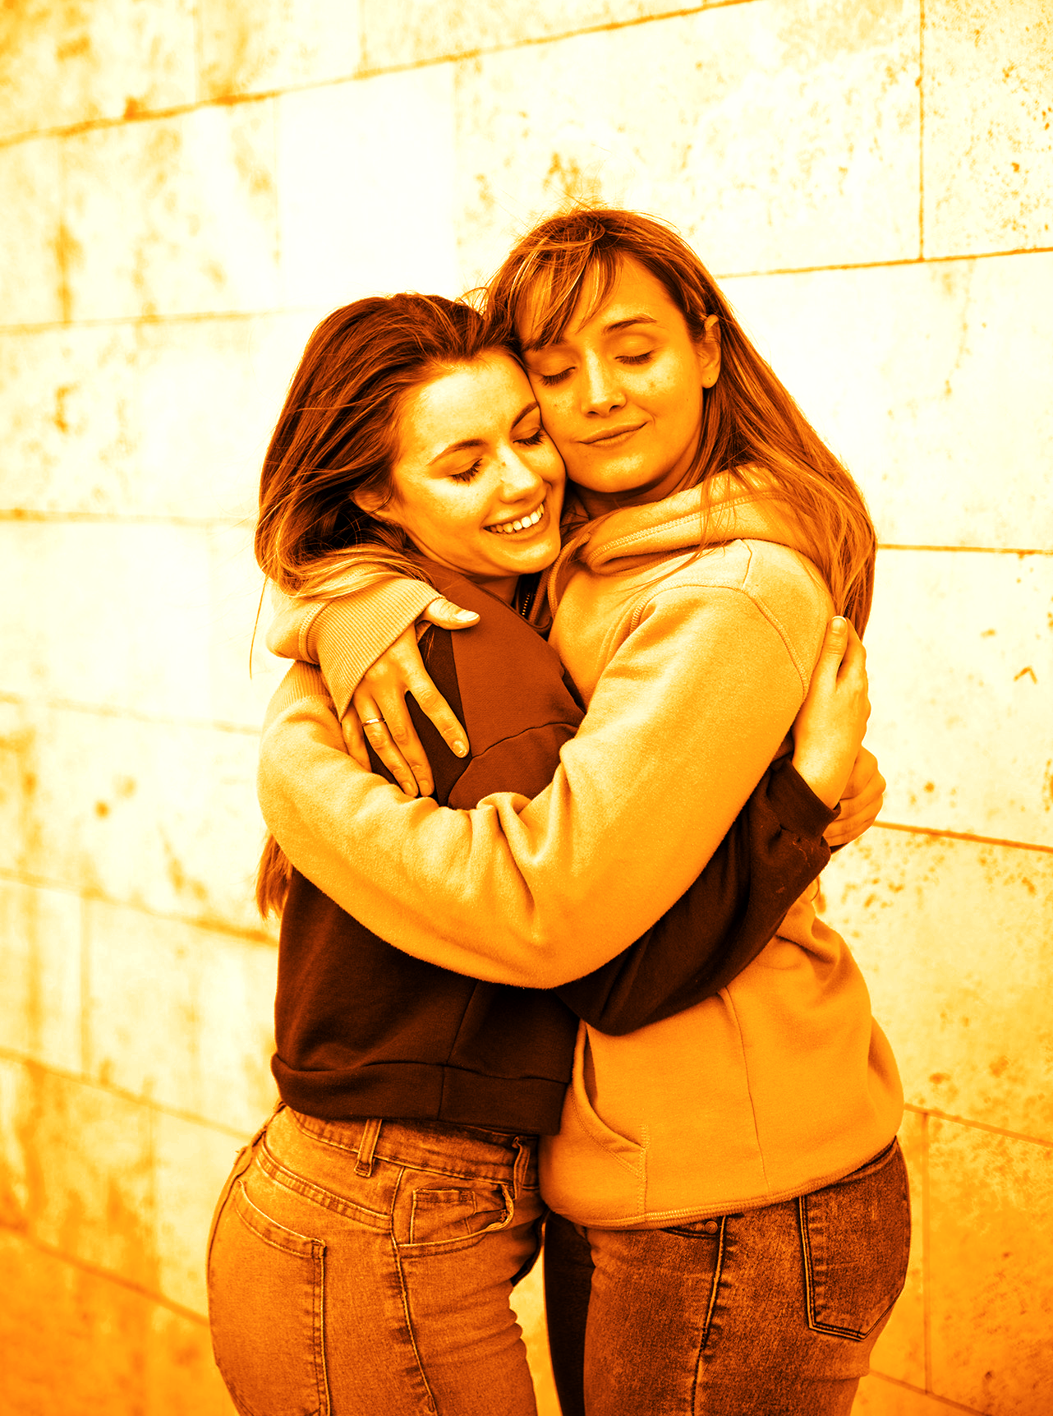
Lưu ý
Màu sắc và độ đạm nhạt của màu có thể diễn tả nhân vật, cảnh vật và làm cho những hoạt động trong tranh sinh động hơn.

Slide 11
03
Hoạt động
Luyện tập – Sáng tạo
Hoàn thành tiếp sản phẩm

Slide 12
04
Phân tích – đánh giá
Hoạt động
- Trưng bày sản phẩm và chia sẻ:
+ Em hãy chia sẻ về sản phẩm của mình với bạn?
+ Em hãy nhận xét về hình ảnh chính, hình ảnh phụ và màu sắc trong các bức tranh?

Slide 13
05
Hoạt động
VẬN DỤNG – PHÁT TRIỂN
Tìm hiểu về những nhân vật trong bài vẽ:
+ Em thấy nhân vật trong tranh giống bạn nào trong lớp?
+ Bạn ấy tên gì? Đặc điểm nổi bật của bạn là gì?
+ Em sẽ làm gì để tình bạn của các em luôn tốt đẹp?

Slide 14

Chúc các con chăm ngoan học giỏi!

